Slide 1

Herzlich willkommen zum
Referat
Recht und Unrecht
für Funkamateure
1. Teil
Dr. Markus Schleutermann, HB9AZT
Rechtsanwalt

Slide 2
Recht und Unrecht für Funkamateure
Ausgangslage: Harte Zeiten für den Amateurfunk…
Flächendeckende Antennenverbote
Bewilligungsbürokratie (Bewilligung kostet mehr als Anlage!)
NIS-Verordnung, Strahlungshysterie
man made noise (PLC-Schrott, PC, Schaltnetzteile)
Ärger mit Nachbarn, Hauseigentümern
Schweiz mit 9 Mio Einwohnern und verdichteter Bauweise???
Kein Sozialprestige mehr, jeder «Tubel» kann via Internet, Handy und Skype interkontinental kommunizieren!

Slide 3
Recht und Unrecht für Funkamateure
Zielsetzungen der Vortragsreihe
Ich kann diese Probleme nicht beseitigen! Aber:
«Wissen ist Macht» (nichts wissen macht auch nichts…)
Viele Probleme des Funkamateurs wären vermeidbar, wenn er die Rechtslage kennen würde und die entsprechenden Vorkehrungen treffen könnte
Diese Vortragsreihe möchte das nötige Rüstzeug dafür mitgeben und für Weiterbildung sorgen
Die Unterlagen werden nach Abschluss der Reihe via Internet verfügbar sein – Link siehe nächste Seite!

Slide 4
Recht und Unrecht für Funkamateure
Amateurfunk - (nur) ein technisches Hobby?
Unterlagen zum Vortrag nach Abschluss:
https://dl.dropbox.com/u/54244869/teil1.pdf
https://dl.dropbox.com/u/54244869/teil2.pdf
https://dl.dropbox.com/u/54244869/teil3.pdf
Fragen: hb9azt@bluewin.ch

Slide 5
Recht und Unrecht für Funkamateure
Inhalt Referat:
1. Amateurfunk - (nur) ein technisches Hobby?
2. NISV – Freund oder Feind des Funkamateurs?
3. Störer und Gestörte – rechtliche Lage
4. Amateurfunkantennen im Baurecht
5. Konzessionsrechtliche Spezialfragen
6. Teilnehmerfragen

Slide 6
Recht und Unrecht für Funkamateure
Amateurfunk - (nur) ein technisches Hobby?
Dr. Markus Schleutermann, HB9AZT
  Baujahr 1956, QRV seit 1972, verheiratet mit HB9JNS
  Ausbildung: Handelsmatura, Promotion Dr. iur. Uni Zürich, Diss. "Baurechtliche Antennenverbote und Informationsfreiheit" Anwaltspatent
  Beruflicher Werdegang: wiss. Assistent Uni Zürich, Gerichtssekretär mit besonderen Aufgaben (EDV), Anwaltspatent, Rechtsdienst einer grossen Versicherung, Leiter Rechtsdienst Schweiz, anschliessend Teilprojektleiter Rechtskleidwechsel der grössten schweiz. Lebensversicherung verantwortlich für technische und logistische Umsetzung inkl. Informatik und Finanzmarkt-Transaktionen; Entwicklung des ersten zuverlässigen und revisionsfesten Funk-Abstimmungssystems für Aktionärs-Versammlungen. Heute tätig im Immobilienbereich.
  1982 humanitärer Einsatz als Radiooperateur/Allrounder für das EDA in Kiffa/Mauretanien,
  Militär: EKF, Info Regiment1, Botschaftsfunk, Armeestab
  Ehem. Stv. Kommandant und Ausbildungschef einer Stadtfeuerwehr
  Vizepräsident Radio Amateur Club Zürich

Slide 7
Recht und Unrecht für Funkamateure
Amateurfunk - (nur) ein technisches Hobby?
Dr. Markus Schleutermann, HB9AZT (2)
Radio-Aktivitäten: Bau diverser Remote-Stationen
Girenbad/Turbenthal
Schafberg/Entlebuch/LU
Amateur Radio Club HB9Z
Schleitheim (Radiohill HB9AAA)
Reute/AR (Monitoring Site, RX only)
Bachtel (im Aufbau)
Teilnahme an diversen HB-Contesten
Viele Antennenprozesse und juristische Beratungen für USKA und Mitglieder
Betreuung HB-QTC im Funkamateur
Bau USKA-MUBA-Station 2011

Slide 8
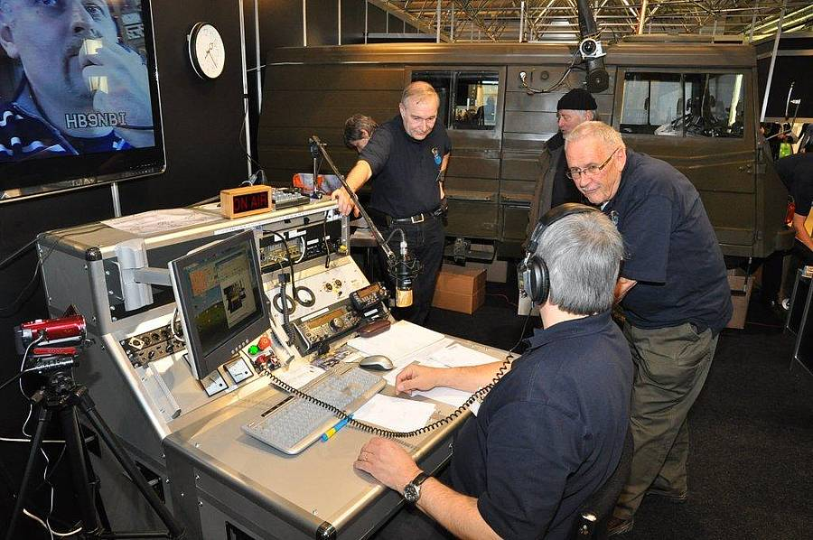
Recht und Unrecht für Funkamateure
Amateurfunk - (nur) ein technisches Hobby?
Dr. Markus Schleutermann, HB9AZT (3)
Radio-Aktivitäten: HB9MUBA

Slide 9


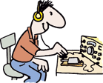
Recht und Unrecht für Funkamateure
Amateurfunk - (nur) ein technisches Hobby?
EMRK
BV
FMG
RTVG
FKV
USG
NISV
ZGB
OR
RPG
PBG
BVV
VEMV

Slide 10
Gesetzgebungsebenen Schweiz
Bund
26 Kantone
3000 Gemeinden

Slide 11
Beispiele von Gesetzen
Bund | Kanton | Gemeinde
Bundesverfassung | Verfassung des Kantons Zürich
Fernmeldegesetz Raumplanungsgesetz | Planungs- und Baugesetz
TAV FKV | Bauverfahrensordnung I | Bauordnung der Stadt Zürich

Slide 12

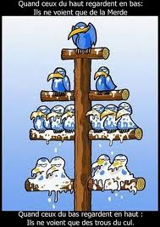
öffentliches und privates Recht
Rechtsordnung
Privatrecht
ZGB/OR
öffentliches Recht
FMG, StGB, SVG

Slide 13
Einige Denkfragen…
Wer macht die Gesetze auf Bundes- und Kantonsstufe?
Worin liegen die Vor- und Nachteile, wenn Angelegenheiten statt in Gesetzen in Verordnungen geregelt werden?
Wie viele Gesetze gibt es in der Schweiz?

Slide 14
Bundesrätliches "Bla-Bla" als Antwort auf einen politischen Vorstoss – Frage nach Anzahl neuen Gesetzen im Zusammenhang mit der EU (NR Reymond)
4. Die Anzahl Seiten an EU-Rechtsvorschriften, welche die Schweiz in den letzten fünf Jahren übernommen hat, ist keine relevante Grösse. Wesentlich sind vielmehr Inhalt und Tragweite von übernommenem EU-Recht. Nur im Rahmen weniger bilateraler Abkommen besteht eine grundsätzliche vertragliche Pflicht zur Übernahme von relevantem EU-Recht (z. B. Art. 2 Abs. 3 des Schengen-Assoziierungsabkommens, SR 0.362.31, und Art. 1 Abs. 3 des Dublin-Assoziierungsabkommens, SR 0.142.392.68; Art. 22 des Abkommens über Zollsicherheit, BBl 2009 8953).
5. Eine genaue Aufstellung zu machen ist nicht möglich. Der Bundesrat hat in seinem Bericht zu den Auswirkungen verschiedener europapolitischer Instrumente auf den Föderalismus der Schweiz vom 15. Juni 2007 (vgl. Ziff. 1.4) darauf hingewiesen, dass keine Liste aller Erlasse existiert, die auf EU-Recht verweisen oder sich von diesem in irgendeiner Form inspirieren liessen. Richtwerte können neueren wissenschaftlichen Studien (z. B. Emilie Kohler 2009, Influences du droit européen sur la législation suisse: analyse des années 2004 à 2007; Ali Arbia 2006, The Road not Taken - Europeanisation of Laws in Austria and Switzerland 1996-2005) entnommen werden; sie zeigen, dass zwischen 40 Prozent und 60 Prozent der neueren oder revidierten schweizerischen Bundesgesetze in unterschiedlichem Mass vom EU-Recht beeinflusst worden sind.
Ob da allenfalls einige Leute selber die Uebersicht verloren haben???
Notes:
14

Slide 15
Situation 1997 (andere parlamentarische Anfrage)
"Es genügt, daran zu erinnern, dass in der Schweiz fast 300 Gesetze und 2500 Verordnungen und Richtlinien gelten und dass der Bund auf den 1. Januar 1997 nicht weniger als 266 neue oder geänderte Erlasstexte, wovon 233 Verordnungen, in Kraft gesetzt hat."
Notes:
15

Slide 16
Warum immer mehr Gesetze?
Sitten und Gebräuche, moralische Werte usw. zerfallen zunehmend, Gesellschaft hat keinen "Kitt" mehr, d.h. keine allgemein anerkannten und eingehaltenen Regeln mehr.
"Regelungsvakuum" wird zunehmend durch Gesetze gefüllt
Die Welt wird globaler, d.h. komplizierter, was früher lokal und überschaubar war, wird zunehmend von fremden, unbekannten Faktoren beeinflusst
Neue Technologien schaffen Regelungsbedarf
"Völkerwanderung"
Notes:
16

Slide 17
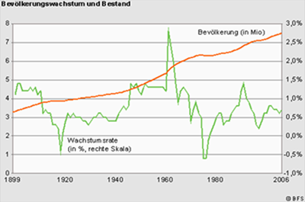
Warum immer mehr Gesetze?

Slide 18
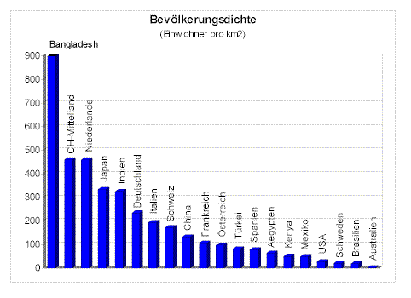
Warum immer mehr Gesetze?

Slide 19
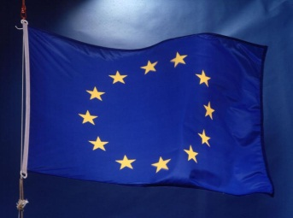
Gesetzeshierarchie Schweiz
EU
BV/KV
Staatsverträge
Gesetze
Verordnungen

Slide 20
Umsetzungsbeispiel
Art. 74 BV Umweltschutz
¹ Der Bund erlässt Vorschriften über den Schutz des Menschen und seiner natürlichen Umwelt vor schädlichen oder lästigen Einwirkungen.
² Er sorgt dafür, dass solche Einwirkungen vermieden werden. Die Kosten der Vermeidung und Beseitigung tragen die Verursacher.
³ Für den Vollzug der Vorschriften sind die Kantone zuständig, soweit das Gesetz ihn nicht dem Bund vorbehält.

Slide 21
Umsetzungsbeispiel
814.01
Bundesgesetz
über den Umweltschutz
(Umweltschutzgesetz, USG)
vom 7. Oktober 1983 (Stand am 1. August 2010)
Die Bundesversammlung der Schweizerischen Eidgenossenschaft,
gestützt auf Artikel 74 Absatz 1 der Bundesverfassung1,2 nach Einsicht in eine Botschaft des Bundesrates vom 31. Oktober 19793,

Slide 22
Umsetzungsbeispiel
814.710
Verordnung
über den Schutz vor nichtionisierender Strahlung (NISV)
vom 23. Dezember 1999 (Stand am 1. Juli 2012)
Der Schweizerische Bundesrat,
gestützt auf die Artikel 12 Absatz 2, 13 Absatz 1, 16 Absatz 2, 38 Absatz 3 und 39 Absatz 1 des Umweltschutzgesetzes vom 7. Oktober 19831 (Gesetz) und auf Artikel 3 des Raumplanungsgesetzes vom 22. Juni 1979, verordnet:

Slide 23
Prinzip Gewaltentrennung
Legislative
NR/SR
Kantonsrat
Exekutive
Bundesrat
Gemeinderat
Judikative
Verwaltungsgericht
Bundesgericht
Regierungsrat
Volk
Kantonsgericht
Gemeindeversammlung
Die verschiedenen Institutionen sind unabhängig in ihrer Tätigkeit, kontrollieren/wählen sich aber gegenseitig.

Slide 24
Prinzip Föderalismus
Zuständig ist immer die jeweils unterste mögliche Stufe
Nur was diese nicht selber lösen kann, wird von der höheren Stufe übernommen
Bund macht Gesetze, Kantone und Gemeinden übernehmen Vollzug

Slide 25
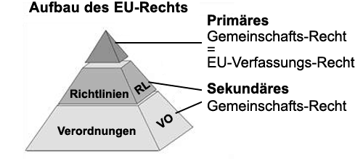
Recht und Unrecht für Funkamateure
Aufbau EU-Recht
Im technischen Bereich werden die Verordnungen durch Normen ergänzt/ersetzt (EN ….)

Slide 26
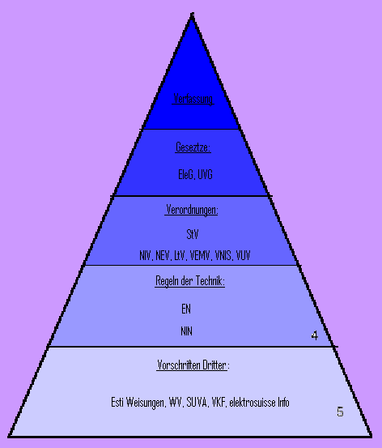
Recht und Unrecht für Funkamateure
Verfassung/Gesetz/Verordnung/Normen
Wichtig: die EU-Normen gelten in vielen Gebieten als Schweizer Recht. Deren Einhaltung bestimmt, ob eine Anlage als "dem Stand der Technik" entsprechend klassiert wird!

Slide 27
Recht und Unrecht für Funkamateure
Einige Fakten zum EU-Recht
Das Gemeinschaftsrecht „acquis communotaire“ umfasst rund 80‘000 Seiten
Für die EU-kompatible Herstellung eines Nuggis müssen 91 Anforderungen auf über 50 Seiten erfüllt werden
Die Übersetzung einer Seite EU-Papier kostet durchschnittlich EUR 165, pro Jahr werden ca. 1.8 Millionen Seiten in 23 Sprachen übersetzt

Slide 28
Recht und Unrecht für Funkamateure
Einige Fakten zum EU-Recht
Die Schweiz ist zwar nicht EU-Mitglied, vollzieht aber EU-Richtlinien und Normen "autonom" nach oder bindet sich mehr und mehr in bilateralen Abkommen mit der EU
Dies erfolgt offiziell vorwiegend aus wirtschaftspolitischen Überlegungen, es stecken aber auch andere Motive dahinter, viele hoch dotierte Posten im Brüsseler „Elefantenfriedhof“ warten auch auf eifrige Bewerber aus der Schweiz…
Die Umsetzung des Schengener-Kriminaltouristen-Abkommens brachte allein 130 neue Erlasse auf Bundesebene

Slide 29
Recht und Unrecht für Funkamateure
Einige Fakten zum EU-Recht
Das EU-Recht ist mit dem schweizerischen Rechtssystem praktisch nicht vereinbar, wenn letzteres nicht massiv geändert wird, was in den letzten Jahren zunehmend der Fall war. EU: „Top-Down“- Ansatz, CH: „Bottom-up“-Ansatz
Das Schweizer Recht orientierte sich am Grundsatz „was nicht ausdrücklich verboten ist, ist erlaubt“ Regelungen nur, wo nötig. Die EU möchte einerseits einen „freien“ Wettbewerb, aber gleichzeitig ihre Bürger vor den Unbilden eines freien Marktes schützen und ihnen eine „Pseudo-Sicherheit“ vermitteln – vom Klopapier bis zum Kindersitz im Auto bis fast ins Greisenalter ist alles geregelt – während alles den Bach runter geht, wird über Frauenquoten entschieden…
Höchstens eine kritische und angepasste Adaptierung einzelner Normen ins CH-Recht macht deshalb Sinn!

Slide 30
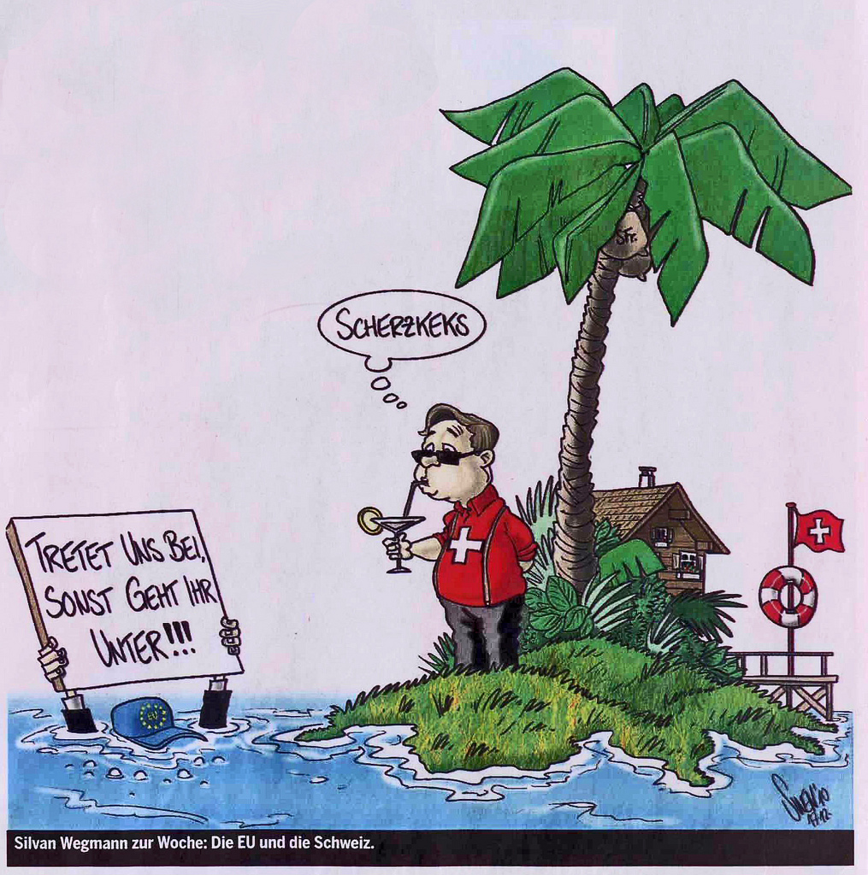

Recht und Unrecht für Funkamateure
EU-Recht – warum Europarecht überhaupt übernehmen?

Slide 31
Recht und Unrecht für Funkamateure
Amateurfunk - (nur) ein technisches Hobby?
Wo und wie informiere ich mich?
BAKOM
http://www.bakom.admin.ch/themen/frequenzen/00689/01560/index.html
USKA
http://uska.ch/amateurfunkpraxis/bandwacht/normen-und-vorschriften
Bundesgesetze Telekommunikation
http://www.admin.ch/ch/d/sr/78.html#784
Kanton Zürich (Planungs- und Baugesetz, Nebenerlasse)
http://www.zh.ch/internet/de/rechtliche_grundlagen/gesetze/loseblattsammlung/aktuelle_fassung.html

Slide 32
NISV- Freund oder Feind des Funkamateurs?
Zweck:
Die NISV regelt den Vollzug des Umweltschutzgesetzes im Hinblick auf die Erzeugung („Emission“) nichtionisierender Strahlung
Sie legt Strahlungsgrenzwerte fest
Sie bestimmt Massnahmen, um die Einhaltung der Grenzwerte durchzusetzen
Sie gilt nur für ortsfeste Anlagen – Prüfung im Baubewilligungsverfahren!

Slide 33
NISV- Freund oder Feind des Funkamateurs?
2 Hauptstossrichtungen:
1. Bevölkerung allgemein vorsorglich vor übermässiger Strahlung schützen
=vorsorglicher Emissionsschutz! (3V/m)
2. Direkter Gesundheitsschutz vor den konkreten Auswirkungen einer einzelnen Anlage
= Immissionsschutz! (28V/m)

Slide 34
NISV- Freund oder Feind des Funkamateurs?
Aufbau NISV:
1. Kapitel: Allgemeine Bestimmungen Art. 1-3
2. Kapitel: Emissionen Art. 4-12 inkl.
Bewilligungsverfahren
3. Kapitel: Immissionen Art. 13-15 inkl. Verfahren
4. Kapitel: Ausscheidung von Bauzonen Art. 16
5. Kapitel: Schlussbestimmungen (Vollzug) Art. 17-21
Anhang I: Vorsorgliche Emissionsbegrenzungen (3V/m)
Anhang II: Immissionsgrenzwerte (28V/m)

Slide 35
NISV- Freund oder Feind des Funkamateurs?
Nicht unter die NISV fallen u.a.:
Nicht ortsfeste Anlagen («Tischlifunker, Mobilfunker», temporär erstellte Anlagen für Conteste)
Militärische Anlagen (sofern nur AdA betroffen!)
Medizinische Geräte
Elektrogeräte wie Mikrowellenöfen, Mobiltelefone (!) usw.
Herzschrittmacher
Personal in Betrieben (SUVA-Vorschriften!)

Slide 36
NISV- Freund oder Feind des Funkamateurs?
2. Kapitel: Emissionen
Art. 4 Vorsorgliche Emissionsbegrenzung
1 Anlagen müssen so erstellt und betrieben werden, dass sie die in Anhang 1 festgelegten
vorsorglichen Emissionsbegrenzungen einhalten.
2 Bei Anlagen, für die Anhang 1 keine Vorschriften enthält, ordnet die Behörde Emissionsbegrenzungen so weit an, als dies technisch und betrieblich möglich und
wirtschaftlich tragbar ist.

Slide 37
NISV- Freund oder Feind des Funkamateurs?
Wichtige Begriffe (Art. 3)
Anlagegrenzwert:
Der Anlagegrenzwert ist eine Emissionsbegrenzung für die von einer Anlage allein erzeugte Strahlung.
-> "Emissionsgrenzwert oder Vorsorgegrenzwert"
Für Lang- und Mittelwellensender: 8.5V/m
Für Mobiltelefonsender: 4V/m
Für Amateurfunkstationen >800h/6W: 3V/m

Slide 38
NISV- Freund oder Feind des Funkamateurs?
Wichtige Begriffe: ERP versus EiRP
ERP (dBD): effective Radiated Power, bezieht sich auf Referenzdipol
EIRP (dBi)
Bezieht sich auf einen theoretischen
Punktstrahler (Isotropenstrahler).
1W ERP => 1.64 W EIRP

Slide 39
NISV- Freund oder Feind des Funkamateurs?
Wichtige Begriffe:
Immissionsgrenzwert
Muss immer eingehalten werden.
Anlagegrenzwert
muss bei mehr als 800 Betriebsstunden pro Jahr und 6W ERP an Orten mit empfindlicher Nutzung eingehalten werden

Slide 40
NISV- Freund oder Feind des Funkamateurs?
Wichtige Begriffe (Art. 3)
OMEN=Orte mit empfindlicher Nutzung, wo sich Menschen während längerer Zeit aufhalten--> Emissionsgrenzwerte müssen an diesen Orten eingehalten werden!
- Wohnräume
- Schulzimmer
- Patientenzimmer in Spitälern
- Patientenzimmer in Altersheimen
- Büros
- Kinderspielplätze (wenn raumplanungsrechtlich festgesetzt)
Schulhauspausenplätze
keine OMEN: Tierställe, Balkone, Terrassen

Slide 41
NISV- Freund oder Feind des Funkamateurs?
2. Kapitel: Emissionen
Ziel der vorsorglichen Emissionsbegrenzung:
Verringerung der Dauerbelastung durch nichtionisierende Strahlung
Die Verringerung der Dauerbelastung wird erreicht
Entweder
durch eine Leistungsbegrenzung oder
durch eine zeitliche Begrenzung
Der Anlagen-oder Emissionsgrenzwert gilt nur für Anlagen, die während mind. 800 Stunden pro Jahr mit einer Leistung von mind. 6 W ERP senden (Anhang 1, Ziff. 71)

Slide 42
NISV- Freund oder Feind des Funkamateurs?
2. Kapitel: Emissionen
Art. 10 Mitwirkungspflicht
Der Inhaber einer Anlage ist verpflichtet, der Behörde auf Verlangen die für den Vollzug erforderlichen Auskünfte, namentlich Angaben nach Artikel 11 Absatz 2, zu erteilen. Nötigenfalls hat er Messungen oder andere Abklärungen durchzuführen oder zu dulden.

Slide 43
NISV- Freund oder Feind des Funkamateurs?
2. Kapitel: Emissionen
Art. 11 Meldepflicht
1 Der Inhaber einer Anlage,
für die Anhang 1 Emissionsbegrenzungen festlegt,
muss der Behörde im Bewilligungs- oder Konzessionsverfahren ein Standortdatenblatt einreichen, wenn die Anlage neu erstellt, an einen andern Standort verlegt, am bestehenden Standort ersetzt oder im Sinne von Anhang 1 geändert wird. Ausgenommen
sind elektrische Hausinstallationen (Anh. 1 Ziff. 4).

Slide 44
NISV- Freund oder Feind des Funkamateurs?
2. Kapitel: Emissionen
Art. 11 Inhalt Standortdatenblatt
a. die aktuellen und geplanten technischen und betrieblichen Daten der Anlage, soweit sie für die Erzeugung von Strahlung massgebend sind;
b. den massgebenden Betriebszustand nach Anhang 1;
c. Angaben über die von der Anlage erzeugte Strahlung:
1. an dem für Menschen zugänglichen Ort, an dem diese Strahlung am
stärksten ist (OKA),
2. an den drei Orten mit empfindlicher Nutzung, an denen diese Strahlung am stärksten ist, und
3. an allen Orten mit empfindlicher Nutzung, an denen der Anlagegrenzwert nach Anhang 1 überschritten ist;
d. einen Situationsplan, der die Angaben nach Buchstabe c darstellt.

Slide 45
NISV- Freund oder Feind des Funkamateurs?
2. Kapitel: Emissionen
Anhang I zur NISV - Emissionsgrenzwerte
71 Geltungsbereich
1 Die Bestimmungen dieser Ziffer (d.h. die hier festgelegten Emissionsgrenzwerte) gelten für Sendeanlagen des Rundfunks und übriger Funkanwendungen, die insgesamt eine äquivalente Strahlungsleistung (ERP) von mindestens 6 W aufweisen und die während mindestens 800 Stunden pro Jahr am gleichen Standort senden.
2 Sie gelten nicht für Funkdienste nach Ziffer 6 und für Richtfunkanlagen.
Für den Amateurfunk zentrale Bestimmung! - "800-Stunden-Regel"

Slide 46
NISV- Freund oder Feind des Funkamateurs?
Art. 11 hat also in Verbindung mit Ziff. 71 Anhang 1 folgende Auswirkungen:
1. Anlagen, für die Anhang 1 keine Emissionsbegrenzungen festlegt, sind von der Pflicht zur Einreichung eines Standortdatenblattes und der präventiven Bewilligungspflicht befreit, wenn nicht im Rahmen einer anderen NISV-Bestimmung ein solches ausdrücklich vorgeschrieben ist (z.B. wenn Voraussetzungen von Art. 14 NISV gegeben sind).
2. Ein präventives Bewilligungsverfahren darf nur dann durchgeführt werden, wenn eine Anlage, für die Anhang I Emissionsbegrenzungen festlegt, neu erstellt oder eine
bestehende Anlage abgeändert, bzw. an einem anderen Ort installiert wird.

Slide 47
NISV- Freund oder Feind des Funkamateurs?
Diese Ansicht wird von den kantonalen NISV-Behörden geteilt, diese sprechen von einer «Meldepflicht» und erlassen keine rechtskräftigen Verfügungen beim Bau von Amateurfunkanlagen, welche die 800h-Regel einhalten.
Es erfolgt lediglich eine fachliche Beurteilung des Baugesuches im Hinblick darauf, ob die Bestimmungen des Immissionsschutzes eingehalten werden!

Slide 48
NISV- Freund oder Feind des Funkamateurs?
3. Kapitel - Immissionsschutz
(wichtigstes Kapitel für Funkamateure!)
Art. 13 Geltung der Immissionsgrenzwerte
1 Die Immissionsgrenzwerte nach Anhang 2 müssen überall eingehalten sein, wo sich Menschen aufhalten können.
2 Sie gelten nur für Strahlung, die gleichmässig auf den ganzen menschlichen Körper einwirkt.
Daraus resultiert: Einhaltung eines Sicherheitsabstands!
Schützt Personen, die sich in unmittelbarer Nähe einer Funkanlage aufhalten vor schädlicher und lästiger Einwirkung (daher
auch „Personenschutz-Grenzwert“ genannt) Muss zwingend von jeder Funkanlage eingehalten werden!

Slide 49
NISV- Freund oder Feind des Funkamateurs?
3. Kapitel - Immissionsschutz
Sicherheitsabstand
Die elektrische Feldstärke E nimmt mit der
Distanz d zur Strahlungsquelle ab.
Sie nimmt zu mit der Quadratwurzel der Leistung P:
E = SQRT(30 * P) / d
Der Sicherheitsabstand SA entspricht der Entfernung, in welcher der Immissionsgrenzwert erreicht wird. Innerhalb des Sicherheitsabstandes dürfen sich - auch kurzfristig – keine Personen aufhalten können!

Slide 50
NISV- Freund oder Feind des Funkamateurs?
3. Kapitel - Immissionsschutz
Immissionsberechnung
Massgeblich ist die mittlere Feldstärke während einer Messdauer von 6 min, Annahme: 50% Senden, 50% Empfangen:
Aktivitätsfaktor AF = 0.5
Modulationsfaktor MF: FM/FSK = 100 %
CW = 40 %
SSB = 20 %

Slide 51
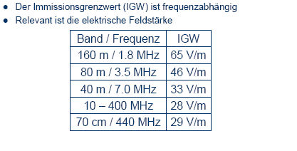
NISV- Freund oder Feind des Funkamateurs?
Immissionsgrenzwerte gemäss Anhang 2 NISV

Slide 52
NISV- Freund oder Feind des Funkamateurs?
Wie können die Immissionsgrenzwerte in der Berechnung optimiert werden?
Erhöhung Mast/Vergrösserung Distanz zur
Antenne, Reduktion der Sendeleistung
Winkel- und Gebäudedämpfung
berücksichtigen
Kabel mit mehr Dämpfung oder andere Antenne
mit weniger Gewinn verwenden
Zusatzgeräte in der Antennenleitung berücksichtigen
(Umschalter, Filter, Wattmeter)
Alle Stecker in der Antennenleitung
berücksichtigen (bis zu 8 Stück à 0.1 dB sind
realistisch!)
Wahl der Modulationsart hat einen massgeblichen
Einfluss auf den Sicherheitsabstand!

Slide 53
NISV- Freund oder Feind des Funkamateurs?
"Optimierung" Immissionsgrenzwerte
Drahtantennen möglichst nur für die tiefsten
Frequenzen brauchen, dort sind die Grenzwerte
am höchsten und es ist einfacher, diese einzuhalten !
Bei Richtantennen wird immer von der Antennenmitte gerechnet, der allenfalls kürzere Abstand zum vordersten Element wird durch den eingerechneten Antennengewinn berücksichtigt

Slide 54
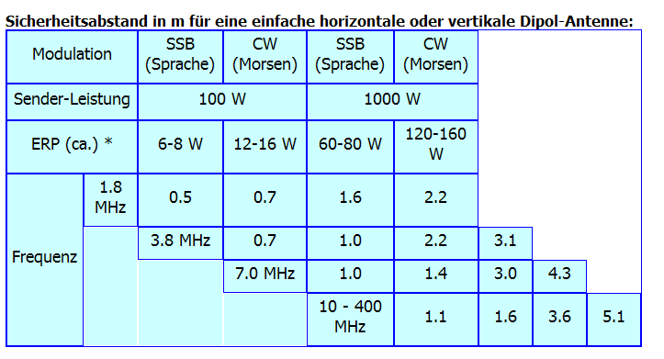
NISV- Freund oder Feind des Funkamateurs?
Beispiele NISV: Sicherheitsabstände

Slide 55
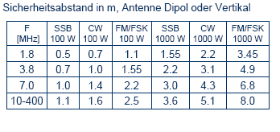
NISV- Freund oder Feind des Funkamateurs?
Beispiele NISV: Sicherheitsabstände – Einfluss der Betriebsart

Slide 56
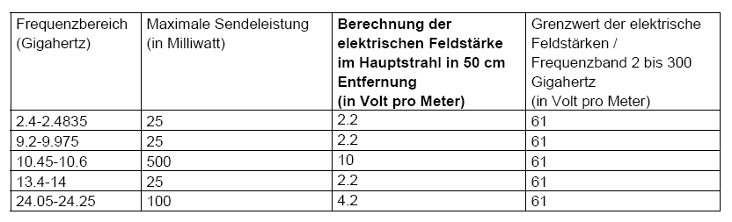
NISV- Freund oder Feind des Funkamateurs?
Beispiele NISV: "Starenkästen" (Quelle: BAG)

Slide 57
NISV- Freund oder Feind des Funkamateurs?
Wichtige Begriffe (Art. 3)
OKA=Orte, wo sich Menschen kurzfristig aufhalten können
-->Immissionsgrenzwerte dürfen dort nie
überschritten werden!
Immissionsgrenzwert ist immer in Bezug auf den OKA auszurechnen, d.h. nächst begehbarer Punkt zur Antenne! Wenn möglich maximale zulässige Leistung einsetzen (1000 Watt), Körpergrösse berücksichtigen

Slide 58
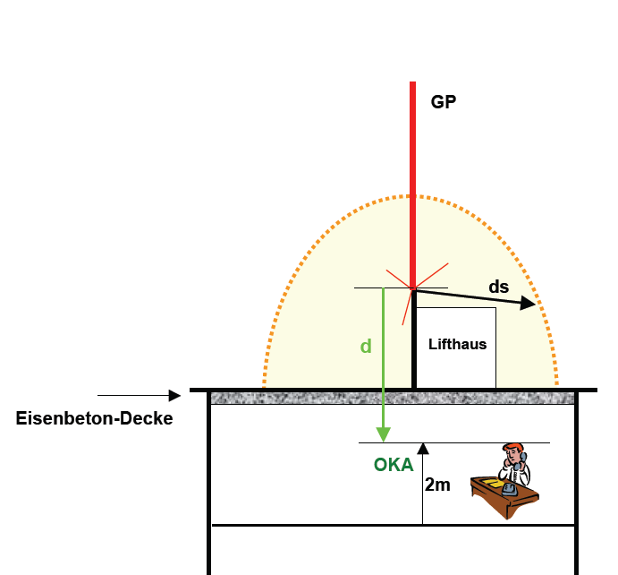
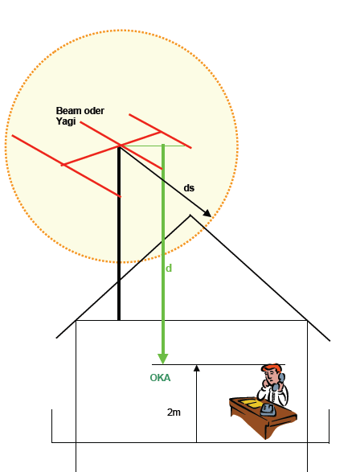
NISV- Freund oder Feind des Funkamateurs?
Beispiele Sicherheitsabstand - OKA
Distanz OKA - Antenne muss grösser oder gleich Sicherheitsabstand sein!

Slide 59
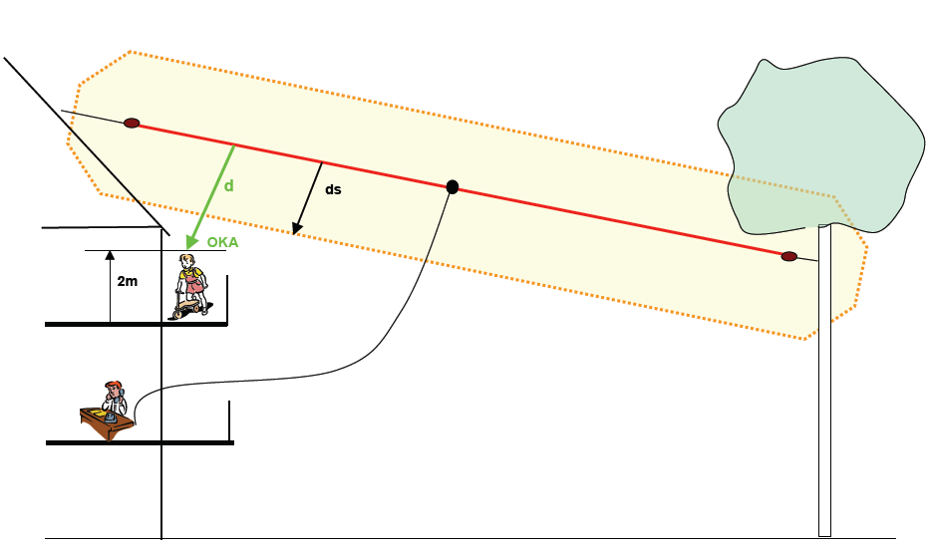
NISV- Freund oder Feind des Funkamateurs?
Beispiele Sicherheitsabstand - OKA
Distanz OKA - Antenne muss grösser oder gleich Sicherheitsabstand sein!

Slide 60
NISV- Freund oder Feind des Funkamateurs?
Sicherheitsabstand
Distanz OKA - Antenne muss grösser oder gleich Sicherheitsabstand sein!
Lässt sich das nicht realisieren, so sind andere Massnahmen
notwendig:
Abschluss von Dachausgängen und Anbringen von
Warnhinweisen
"vor Betreten des Daches/der Terrasse ist die Sendeanlage
abzuschalten"
Anbringen geeigneter Absperrungen
Antenne mit anderer Abstrahlungscharakteristik verwenden
oder Leistung reduzieren

Slide 61
NISV- Freund oder Feind des Funkamateurs?
3. Kapitel - Immissionsschutz
Art. 14 Ermittlung der Immissionen
1 Die Behörde ermittelt die Immissionen, wenn Grund zur Annahme besteht, dass Immissionsgrenzwerte nach Anhang 2 überschritten sind.
2 Sie führt dazu Messungen oder Berechnungen durch, lässt solche durchführen oder stützt sich auf die Ermittlungen Dritter. Das BAFU empfiehlt geeignete Mess- und Berechnungsmethoden.

Slide 62
NISV- Freund oder Feind des Funkamateurs?
3. Kapitel - Immissionsschutz
Das heutige "Bewilligungsverfahren" geht also davon aus, dass Amateurfunkstationen grundsätzlich die Immissionsgrenzwerte verletzen, sonst wäre es aufgrund von Art. 14 NISV gar nicht notwendig!
Untersuchungen und Berechnungen zeigen, dass diese Annahme falsch ist!!!
Art. 14 NISV sieht kein präventives Bewilligungsverfahren vor, Einhaltung der Grenzwerte ist primäre Verantwortung des Anlageneigentümers!

Slide 63
NISV- Freund oder Feind des Funkamateurs?
Generelle Pflicht zur Abgabe eines Standortdatenblattes?
Im Zusammenhang mit einem Bewilligungsverfahren für eine neue Richtfunkantenne (gleiche Befreiung von den Emissionsgrenzwerten gemäss Art. 71 Anhang 1 wie andere Funkanlagen mit weniger als 6 Watt oder 800 Stunden) hat der Regierungsrat des Kantons Schwyz in einem Urteil folgendes festgehalten:
"Die Meldepflicht gemäss Art. 11 NISV (Pflicht zur Einreichung eines Standortdatenblattes) bezieht sich zudem nur auf Anlagen, für die Anhang1 NISV Emissionsbegrenzungen festlegt (vgl. Art. 11 Abs. 1 NISV).
Richtfunkanlagen, welche die Verbindung von der Basisstation einer Mobilfunkanlage zur Zentrale sicherstellen, fallen nach Anhang 1 Ziff. 61 Abs. 2 NISV nicht in den Geltungsbereich der Anlagegrenzwerte für Sendeanlagen für Mobilfunk gemäss NISV. Die Beschwerdegegnerin ist daher nicht zur Berechnung der Strahlung der Richtfunkantennen verpflichtet…" (RRB SZ Nr. 120/2003 vom 28. Januar 2003)

Slide 64
NISV- Freund oder Feind des Funkamateurs?
Dokumente für heutiges Bewilligungsverfahren:
Standortdatenblatt (Zusammenfassung Berechnungen) "Immissionsprognose"
Berechnung pro Antenne/Band (Software HB9ZS oder Excel-Blatt USKA)
Tabelle IGW
Situationsplan/Plan OKA
Baueingabepläne/Antennenansichten
Blockschaltbild gesamte Station
Technische Doku/Angaben für jedes Gerät/Antenne
Zeitaufwand: ca. 2 Arbeitstage!
Kosten Prüfung Umweltamt: ca. Fr. 500-600.-

Slide 65

NISV- Die Bedeutung für den Radioamateur
Ursache: falsche Behauptung des BAFU
in Broschüre

Slide 66
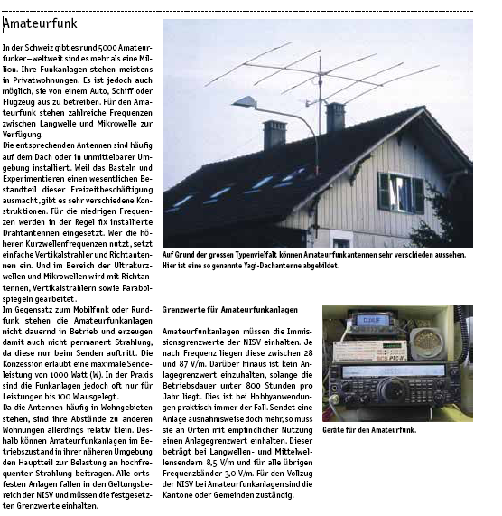
NISV- Die Bedeutung für den Radioamateur

Slide 67
NISV- Freund oder Feind des Funkamateurs?
Diese Behauptung ist falsch, denn:
Strahlungsdosis ist immer ein Produkt von Strahlungsintensität x Bestrahlungsdauer!
BAFU postuliert unhaltbaren Generalverdacht, dass die meisten Amateurfunkstationen die Grenzwerte nicht einhalten und rechtfertigt damit auch die rechtswidrige Aktion in Zürich!

Slide 68
NISV- Freund oder Feind des Funkamateurs?
paradox und keiner merkt's (noch nicht einmal www.gigaherz.ch…)
Da die einschlägige EU-Norm für Direkteinstrahlungen im Zusammenhang mit nicht leitungsgebundenen Störungen keine Grenzwerte für Frequenzen unter 30 MHz definiert, wird der alte Wert von 1 V/m gemäss VEMV des Bundes angewendet, d.h. fernöstliche Schrott- und Jubelektronik wird besser geschützt als die Gesundheit der Einwohner, für die ein Grenzwert von mindestens 3 V/m gilt! (Hauptsache, es hat einen CE-Kleber drauf…)

Slide 69
NISV- Freund oder Feind des Funkamateurs?
5. Kapitel : Vollzug
Art. 17 Vollzug durch die Kantone
Die Kantone vollziehen diese Verordnung unter Vorbehalt von Artikel 18.
Problem: 26 unterschiedliche Handhabungen, 26 Ämter mit 26 Ansichten, grosse Unterschiede im Vollzug

Slide 70
NISV- Freund oder Feind des Funkamateurs?
5. Kapitel : Vollzug
Teilweise unsinnige Auflagen in den Bewilligungen:
«jede Änderung der Abstrahlrichtung oder der Leistung bedarf einer neuen Bewilligung»
Baugesuch vor dem Griff zum Rotorschalter/PA-Schalter???
Gerätewechsel??
Fragen der Teilnehmer - Stand 20 11 12.docx
5. Kapitel : Vollzug

Slide 71
NISV- Freund oder Feind des Funkamateurs?
5. Kapitel : Vollzug
Rechtsgrundsatz:
Wenn im Baugesuch klar deklariert wurde, dass es sich z.B. um eine drehbare Antenne handelt und wenn der Berechnung die maximal zulässige Sendeleistung von 1000 Watt zugrunde liegt, so macht eine solche Auflage die Verfügung (Baubewilligung) fehlerhaft. Hinsichtlich dieser Bestimmung führt das zu einer Teilnichtigkeit, die Bestimmung wäre also nicht durchsetzbar.
Gemäss Bundesrecht sind wir zum Betrieb verschiedener Geräte befugt, das darf durch den kantonalen Rechtsvollzug nicht einfach ausgehebelt werden.

Slide 72
NISV- Freund oder Feind des Funkamateurs?
Zusammenfassend kann festgehalten werden (1):
NISV wäre vom Konzept her gut, Grenzwerte können von durchschnittlichen Amateurfunkstationen mit 100 Watt Sendeleistung i.d.R. problemlos eingehalten werden
Amateurfunkstationen als Bagatellsender i.S. von Ziff 71 Anhang I müssen nur die Immissionsgrenzwerte (28 V/m oder mehr) einhalten, sofern sie nicht mehr als 800 Stunden mit Leistungen über 6 Watt senden.
Problem liegt im Vollzug – USKA und Behörden haben in der Einführungsphase die praktische Bedeutung von Ziff. 71 Anhang I ignoriert und ein "Bewilligungsverfahren" aufgegleist, das in dieser Form in der Verordnung nicht vorgesehen ist.

Slide 73
NISV- Freund oder Feind des Funkamateurs?
Zusammenfassend kann festgehalten werden (2):
Das heutige NISV-Bewilligungsverfahren im Rahmen des Baubewilligungsverfahrens ist sehr aufwendig und teuer, durchschnittlich wandert heute für ein Antennenbaugesuch mehr als 1 kg Papier auf die Post!
Die heutige Praxis zwingt die meisten Radioamateure in die "Illegalität", da der bewilligte Status der Station nie mehr verändert werden dürfte, ohne dass ein neues Baubewilli-gungsverfahren durchgeführt wird!
Unverträglich mit dem Charakter des Amateurfunks als Experimentalfunkdienst!

Slide 74
NISV- Freund oder Feind des Funkamateurs?
Keine Pflicht zur Erstellung von Unterlagen?
Verordnung:
bewegliche Anlagen (mobil oder portabel)
(wenn die Anlage lediglich die Immissionsgrenzwerte einhalten muss)
Praxis:
In der Praxis wird für jedes Antennenbaugesuch eine NISV-Berechnung verlangt!

Slide 75
NISV- Freund oder Feind des Funkamateurs?
Das Verfahren ist zwar aufwendig und mühsam, aber es bietet einen ganz wesentlichen Vorteil:
Ist eine Antenne NISV-rechtlich von der zuständigen Behörde für gut befunden worden, so kann sie von der Baubewilligungsbehörde nicht aus Gründen des Strahlenschutzes verweigert werden.
Die Einhaltung der Formalitäten bietet damit einen guten Schutz vor Strahlenphobikern und sonstigen Psychopathen in der Nachbarschaft!
Kant. Vollzugsbehörden schützen korrekt geplante Anlagen und stehen auf der Seite der Funkamateure!

Slide 76
NISV- Freund oder Feind des Funkamateurs?
Praktische Erfahrungen/Beobachtungen:
NISV-Berechnungen können durchaus als vertrauensbildende Massnahme herangezogen werden
NISV kann Grund für einen höheren und damit besseren Antennenstandort sein
Fehlendes technisches/physikalisches Grundwissen in der Bevölkerung wird durch viel Emotionen ersetzt
Praktisch jedes Baugesuch für Amateurfunkantennen wird wegen der «bösen Strahlung» bekämpft

Slide 77
NISV- Freund oder Feind des Funkamateurs?
NISV-Argumentarium
Durchschnittlich nur wenige Minuten Sendezeit/Tag, keine gepulsten Aussendungen
Antenne strahlt nicht im Empfangsfall
Massiv höhere Feldstärken im eigenen Haushalt durch WLAN, DECT, Energiesparlampen (bis 30V/m), eigene Mobiltelefone
Wenn die Strahlungsbelastung wirklich gesenkt werden soll, so muss im eigenen Haushalt begonnen werden und nicht bei der harmlosen Antenne des Funkamateurs!
Diskussionen um Schädlichkeit der Strahlung haben religiöse Dimensionen angenommen, gegen Dummheit kämpfen selbst Götter vergebens, aber trotzdem: sachliche Ebene ins Spiel bringen!

Slide 78
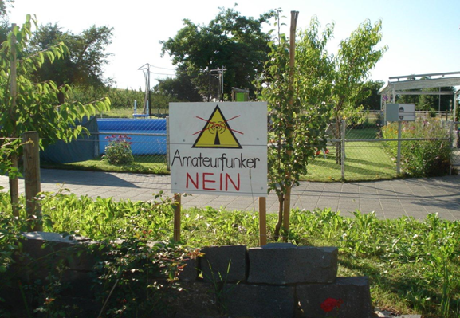
NISV- Freund oder Feind des Funkamateurs?
Funkamateure sind leider mehrheitlich keine Juden oder Neger, noch gehören sie den Völkern aus der Gegend südöstlich von Romanshorn an, ansonsten könnten sie sich auf das Anti-Rassismusgesetz berufen…

Slide 79
NISV- Freund oder Feind des Funkamateurs?
3 provokative Thesen zur Vertretung eines Amateurfunk-Antennenprojektes
Radioamateure sind in Bezug auf den Elektrosmog nicht die Täter, sondern die grössten Opfer!
Der Radioamateur ist der moderne "Robin Hood" des elektromagnetischen Spektrums, er hilft seinen Nachbarn bei der Bekämpfung des bösen Elektrosmogs und er braucht seine Anlage (Antenne), um diese versteckten Quellen aufzuspüren!
Radioamateur und Nachbar haben die gleichen Interessen: möglichst wenig Elektrosmog!

Slide 80
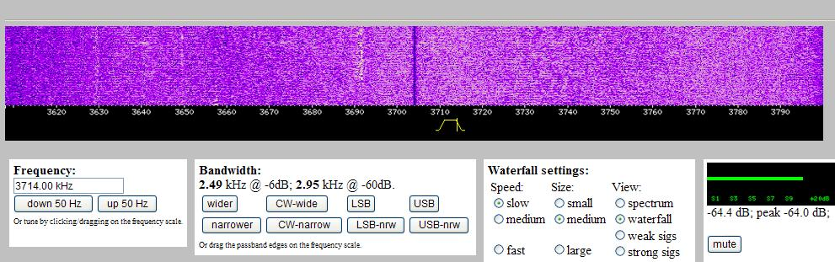
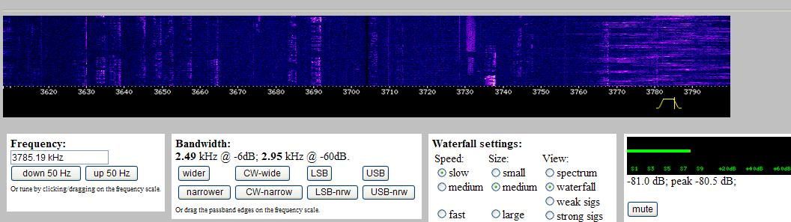

Störer und Gestörte – rechtliche Lage
Beispiele für Störpegel 80m (Wohnquartier)

Slide 81

Störer und Gestörte – rechtliche Lage
????? Lösungen ????
Auf Störungssuche gehen/RX-Antenne
Portabel-Betrieb
Remote-Betrieb

Slide 82
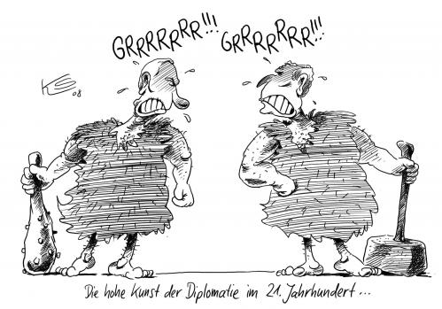

Störer und Gestörte – rechtliche Lage
Bekannte Hilfsmittel zur Störungsbeseitigung:

Slide 83
Störer und Gestörte – rechtliche Lage
Im Hause muss beginnen, was blühen soll im Vaterland….
Bevor das BAKOM eingeschaltet wird:
Zuerst Störungen im eigenen Umfeld suchen/beseitigen!

Slide 84
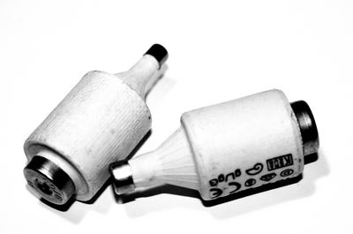
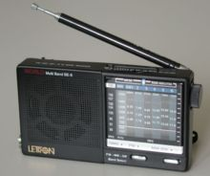

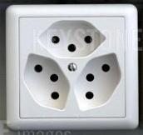

Störer und Gestörte – rechtliche Lage
Hilfsmittel zur Störungssuche:

Slide 85
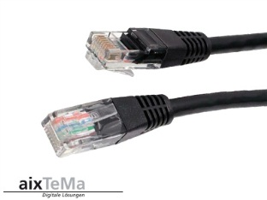
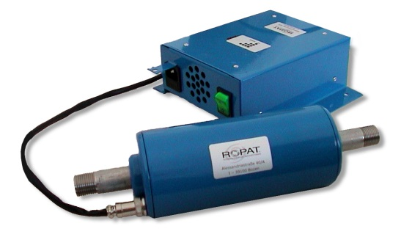
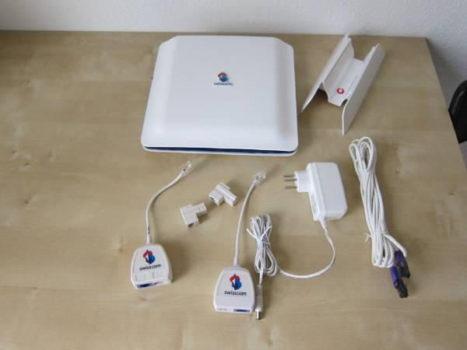
Störer und Gestörte – rechtliche Lage
Eruierte üble Störer:
Netzwerk- und USB-Kabel
(nicht geschirmt) USB-Hubs und Steckernetzteile
Wasserenthärtungsanlage Argonit
(auf HF-Basis, deckt
Low-Bands völlig zu!)
VDSL-Müll-Modems Swisscom
(ca. 800 Träger von 8-17MHz!)
Bei Störungen Notching möglich!

Slide 86
Störer und Gestörte – rechtliche Lage
Eruierte üble Störer (2):
VDSL (falsche Installationsanweisung Swisscom)
WLAN-Router/Modem-Cablecom (Störungen auf 3.6 MHz)
Energiesparlampen/LED-Lampen/Vorschaltgeräte für Halogen-Beleuchtungen

Slide 87
Störer und Gestörte – rechtliche Lage
Technische Hilfsmittel zur Störungsbeseitigung:
Das kleine 1x1 der EMV-Massnahmen:
Erden
Abschirmen/Trennen/Verdrillen
Filtern
Abschalten/Notchen

Slide 88
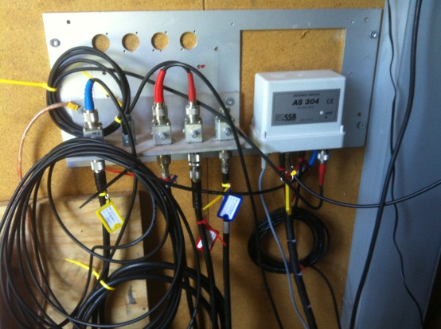

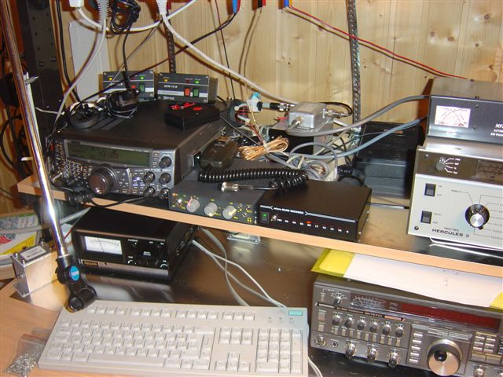
Störer und Gestörte – rechtliche Lage
Technische Hilfsmittel zur Störungsbeseitigung:
Beispiele Erdung

Slide 89
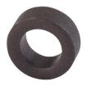
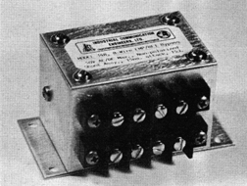
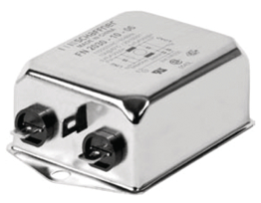
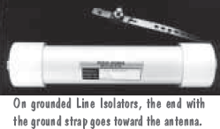
Störer und Gestörte – rechtliche Lage
Technische Hilfsmittel zur Störungsbeseitigung:
Beispiele Filter
Amidon FT-240-77 – 8 Windings
Line Filter Antenna-Rotor
www.iceradioproducts.com Model 348
Netzfilter Schaffner 80dB@150kHz
Line-Insulator T4G with ground strap
www.radioworks.com

Slide 90
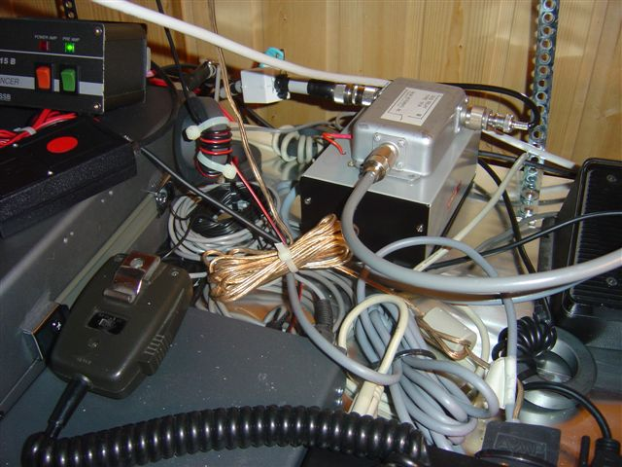
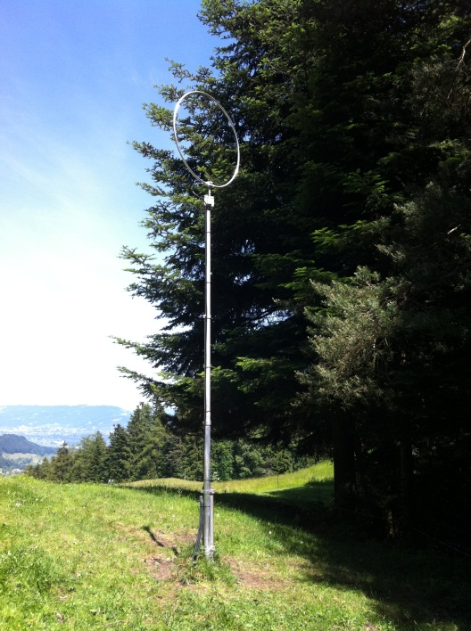
Störer und Gestörte – rechtliche Lage
Technische Hilfsmittel zur Störungsbeseitigung:
Beispiele Trennung Loop an ruhigem
Standort

Slide 91
Störer und Gestörte – rechtliche Lage
Versuche, wenn immer möglich die Störung selber zu finden oder zu beheben
Probiere das Problem auf der sachlichen, technischen und nicht auf der juristischen Ebene zu lösen!
Du musst noch jahrelang mit dem Nachbarn zusammenleben, das BAKOM nicht…
BAKOM-Verfügung zur Abschaltung als «Ultima Ratio»
Störungen aus Sicht des BAKOM…

Slide 92
Störer und Gestörte – rechtliche Lage
Fazit:
Die Angelegenheit ist hoch komplex!
Mischung nationales und EU-Recht
Regelungslücken
Grundfrage: Typus Störsenke/Störquelle entscheidet zusammen mit der Frage, ob Störung leitungsgebunden ist oder nicht, über die anwendbare Norm!
Interdisziplinäre Zusammenarbeit Juristen/Ingenieure gefragt!

Slide 93
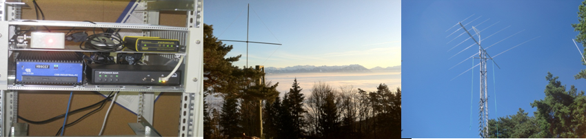
Störer und Gestörte – rechtliche Lage
Wenn alles nichts hilft: Remote!
Hoher Anteil an Masochisten bei den Funkamateuren?
Lieber im Lärm sitzen, nichts hören, täglich jammern und sich ärgern, als eine Remote-Station zu benützen?
"Für mich ist übrigens abgesetzter Betrieb einer gemieteten Funkstation via Internet irgendwo in den Bergen reizlos. Ich möchte vom eigenen QTH aus qrv sein."

